Slide 1








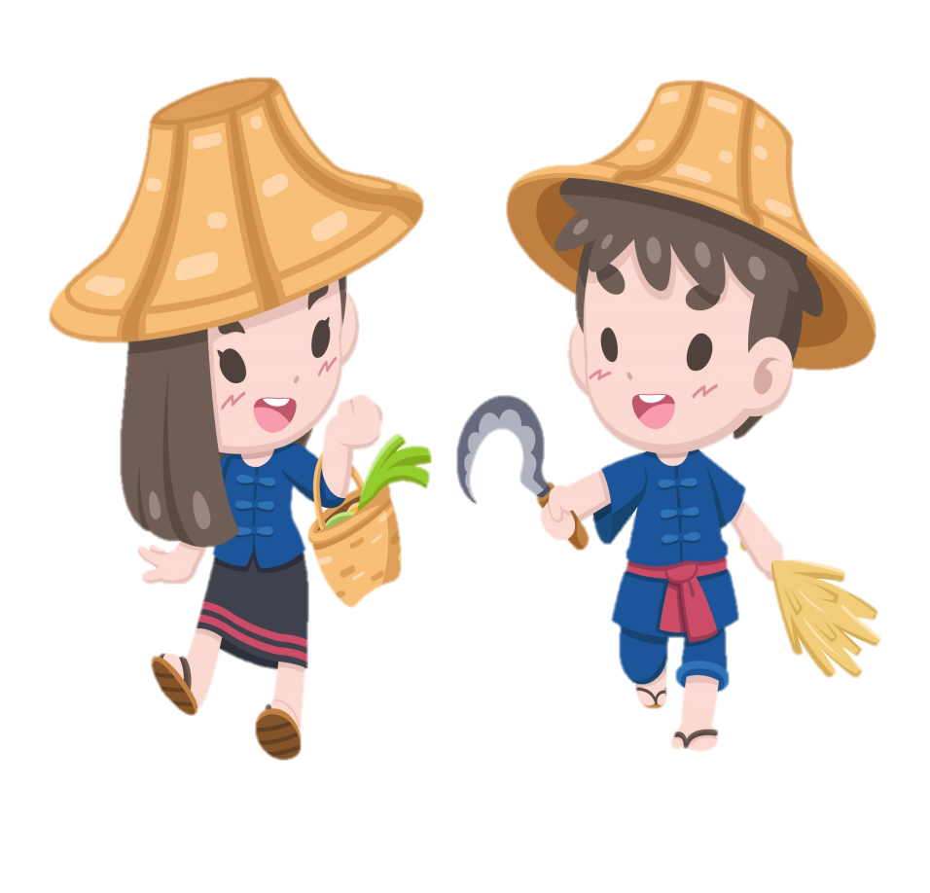
Luyện từ và câu 4
Luyện từ và câu 4
Vị ngữ trong câu kể Ai là gì ?
Vị ngữ trong câu kể Ai là gì ?

Slide 2




01
Khởi động
Khởi động

Slide 3


Hãy xác định bộ phận “ Là gì ?” trong các câu Ai là gì ? sau đây. Hãy cố gắng xác định thật nhanh nhé !

Slide 4

Tìm bộ phận “ Là gì ?” trong các câu sau đây.
Ba em là bác sĩ

Slide 5

Tìm bộ phận “ Là gì ?” trong các câu sau đây.
Mẹ em là giáo viên

Slide 6

Tìm bộ phận “ Là gì ?” trong các câu sau đây.
Chúng em là học sinh
tiểu học

Slide 7
Luyện từ và câu 4
Luyện từ và câu 4
Vị ngữ trong câu kể Ai là gì ?
Vị ngữ trong câu kể Ai là gì ?

Slide 8
02
KhÁM PHÁ
KhÁM PHÁ

Slide 9
i. Nhận xét
Đọc đoạn văn sau:
Một người phụ nữ nhìn tôi cười, hỏi:
Em là con nhà ai mà đến giúp chị chạy muối thế này?
Em là cháu bác Tự. Em về làng nghỉ hè.
Nguyễn Thị Ngọc Tú
4. Những từ ngữ nào có thể làm vị ngữ
trong câu kể Ai là gì?
Vị ngữ được nối với chủ ngữ bằng từ gì?
2. Trong các câu trên, câu nào có dạng “Ai là gì?”.
3. Xác định vị ngữ trong câu vừa tìm được.
Cụm danh từ
là cháu bác Tự.
là cháu bác Tự.
Em
là cháu bác Tự.
VN

Slide 10
i. Nhận xét
Tìm vị ngữ trong câu sau và cho biết
vị ngữ do Từ ngữ nào tạo thành?
danh từ
Tôi
là lớp trưởng.
là lớp trưởng.
VN
Cụm danh từ
Em
là cháu bác Tự.
là cháu bác Tự.
VN

Slide 11
Ghi nhớ
Ghi nhớ
Trong câu kể “Ai là gì ?”
Trong câu kể “Ai là gì ?”
Vị ngữ được nối với chủ ngữ bằng từ “là”.
Vị ngữ thường do danh từ
(hoặc cụm danh từ ) tạo thành.

Slide 12
03
Luyện tập
Luyện tập

Slide 13
ii. Luyện tập
1/. Tìm câu kể Ai là gì ? Trong những câu thơ sau,
xác định chủ ngữ những câu vừa tìm được
Người là Cha, là Bác, là Anh
Quả tim lớn lọc trăm dòng máu nhỏ.
(Tố Hữu)
b) Quê hương là chùm khế ngọt
Cho con trèo hái mỗi ngày
Quê hương là đường đi học
Con về rợp bướm vàng bay. (Đỗ Trung Quân)

Slide 14
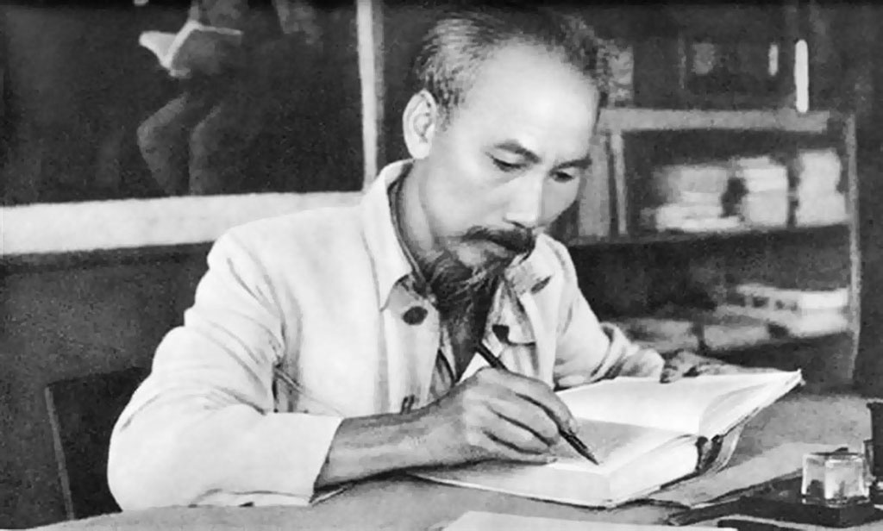
ii. Luyện tập
1/. Tìm câu kể Ai là gì ? Trong những câu thơ sau,
xác định chủ ngữ những câu vừa tìm được
Người là Cha, là Bác, là Anh
Quả tim lớn lọc trăm dòng máu nhỏ.
(Tố Hữu)
VN

Slide 15
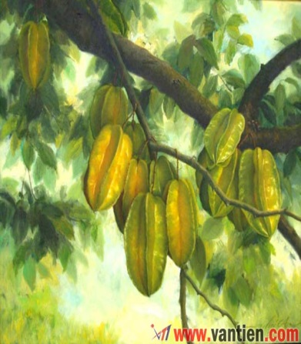

ii. Luyện tập
1/. Tìm câu kể Ai là gì ? Trong những câu thơ sau,
xác định chủ ngữ những câu vừa tìm được
b) Quê hương là chùm khế ngọt
Cho con trèo hái mỗi ngày
Quê hương là đường đi học
Con về rợp bướm vàng bay.
(Đỗ Trung Quân)
VN
VN

Slide 16
ii. Luyện tập
2. Nối từ ngữ thích hợp ở cột a với cột b
để tạo thành câu Ai là gì ?
Sư tử
là nghệ sĩ múa tài ba
Gà trống
là dũng sĩ của rừng xanh
Đại bàng
là chúa sơn lâm
Chim công
là sứ giả của bình minh

Slide 17
ii. Luyện tập
3. Dùng các từ ngữ dưới đây để đặt câu kể Ai là gì ?
a)......là một thành phố lớn.
b) ....là quê hương của những làn điệu dân ca quan họ.
c) ..... là nhà thơ.
d) ........ là nhà thơ lớn của Việt Nam.

Slide 18
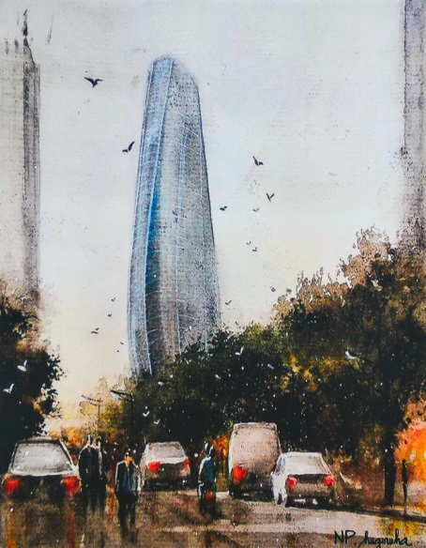


ii. Luyện tập
3. Dùng các từ ngữ dưới đây để đặt câu kể Ai là gì ?
a) …… là một thành phố lớn.
Đà Nẵng

Slide 19
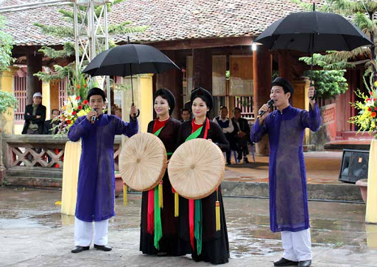
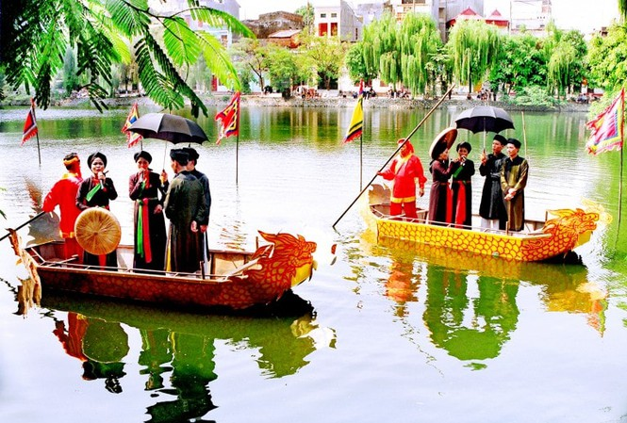
ii. Luyện tập
3. Dùng các từ ngữ dưới đây để đặt câu kể Ai là gì ?
b) …… là quê hương của những làn điệu dân ca quan họ.
Bắc Ninh

Slide 20
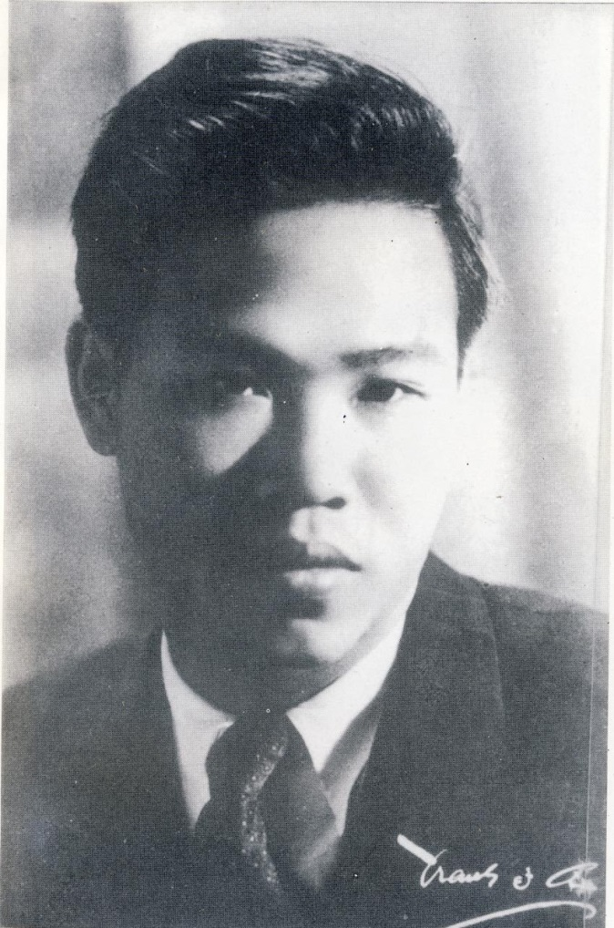
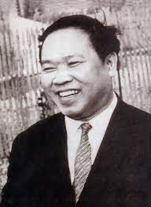
ii. Luyện tập
3. Dùng các từ ngữ dưới đây để đặt câu kể Ai là gì ?
c) ….... là nhà thơ.
Huy Cận

Slide 21
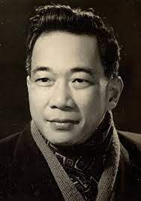
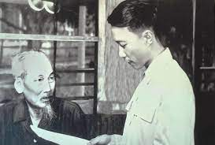
ii. Luyện tập
3. Dùng các từ ngữ dưới đây để đặt câu kể Ai là gì ?
Tố Hữu
d) ........ là nhà thơ lớn của Việt Nam.

Slide 22
Chào tạm biệt !
Chào tạm biệt !

